Slide 1
实习总结
xinnjie 葛欣杰

Slide 2
minigame
tbus编程题

Slide 3

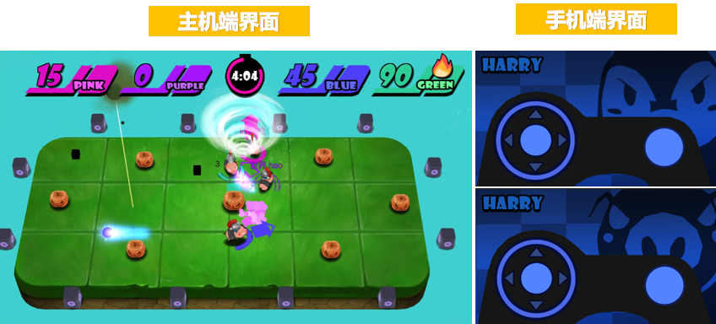

minigame

Slide 4
minigame介绍
技术选型
断线重连
其它工作
成果
遇到的困难

Slide 5
minigame后台技术选型
服务器与客户端消息传输
客户端->服务器 摇杆采样数据
客户端 <-> 服务器 选角色的双向传输
服务器 -> 客户端 服务器命令
客户端<-> 服务器 断线重连

Slide 6
传输数据会产生的问题
粘包
不同类型消息的分发
序列化

Slide 7
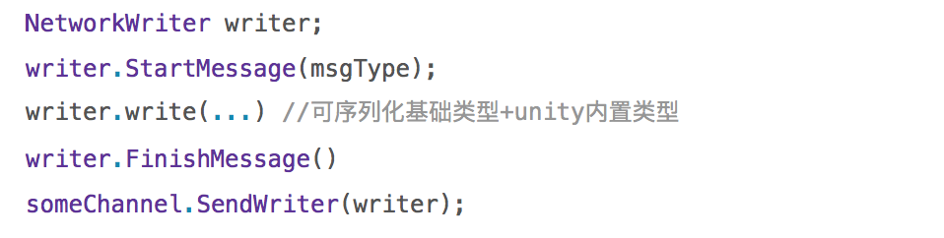
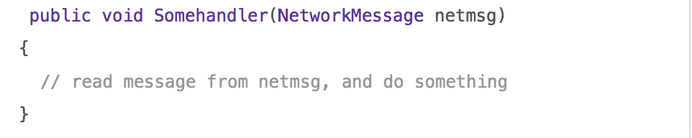
基于unity网络框架的开发
发送
注册回调
回调的接口
unity网络框架基本解决了上述的问题

Slide 8
由此可以实现以下功能
单向传输数据
摇杆采样数据
类似RPC的命令： 消息号表示特定方法，消息内容包含方法参数
服务器对客户端的控制：场景切换、震动
握手
重连逻辑

Slide 9
断线重连模块
关键词：重连策略 状态恢复
准备阶段
选角色阶段
游戏阶段
结束阶段

Slide 10
重连逻辑
标识唯一客户端的session id
服务器保存每台客户端的所有状态信息
重连时，客户端发送session id，服务器发回状态信息
分配session id
询问session
断线
告知session id
恢复信息

Slide 11

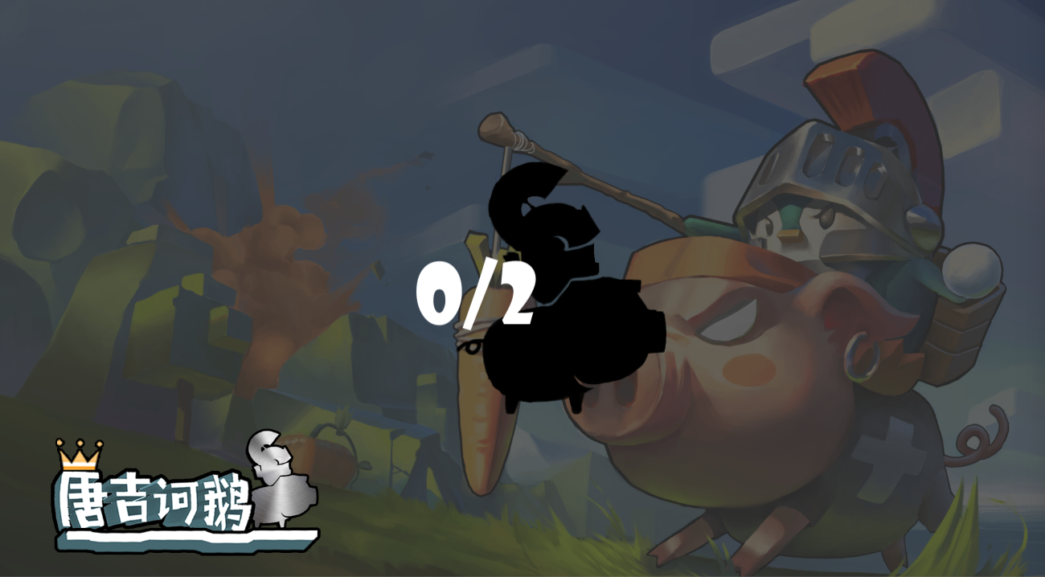
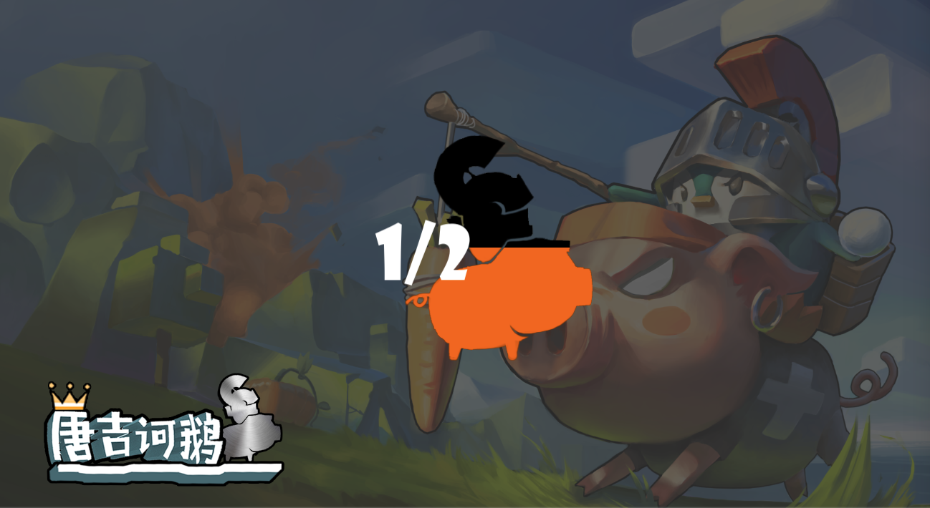
重新进入房间演示
->
->

Slide 12
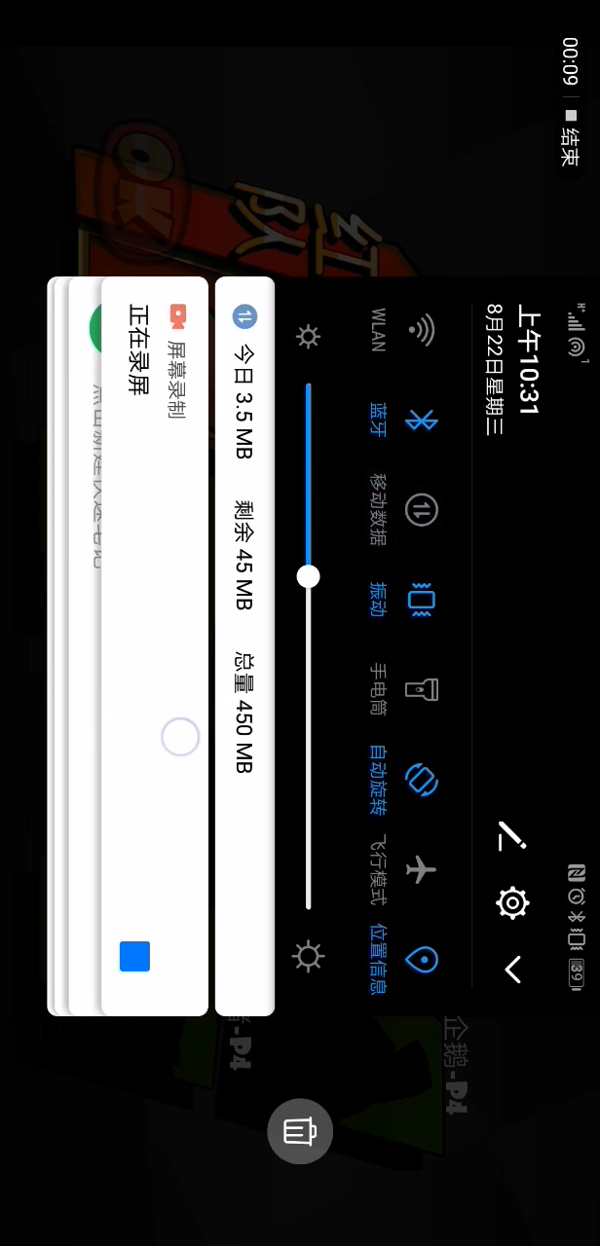
选角色阶段重连演示

Slide 13

游戏阶段重连演示

Slide 14

其它工作：选角色逻辑
模仿王者荣耀的选角色逻辑
选择逻辑在服务器端，服务器每次发送全量的选人信息，客户端根据该信息更新UI

Slide 15

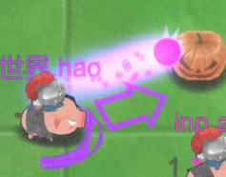
其它工作：名字模块
将名字写入磁盘中
游戏过程中角色头顶名字 AB, CD 名字为 AD

Slide 16
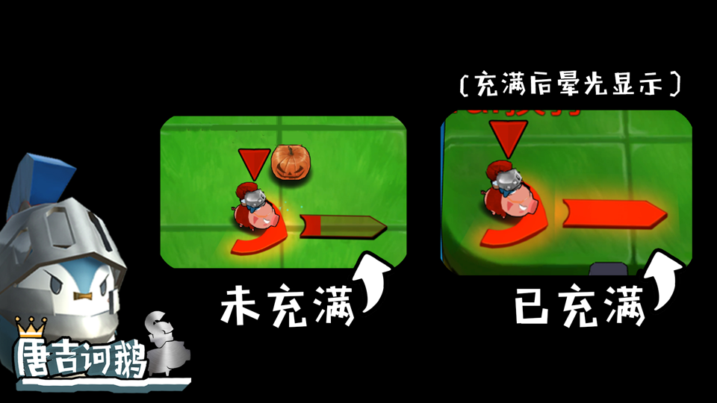
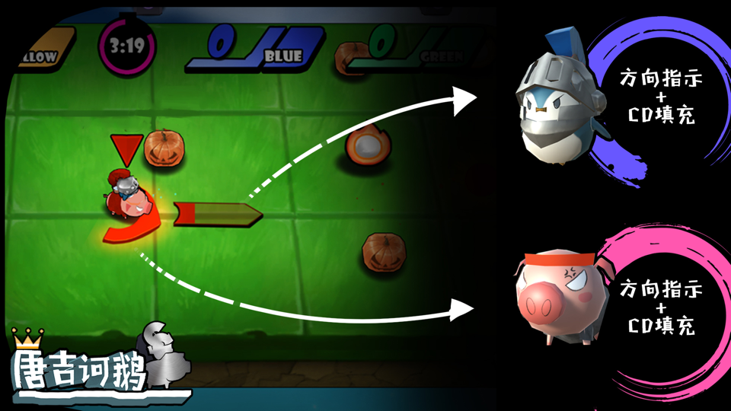
其它工作
CD条 alphatest shader
捡道具逻辑
各类前端调试显示效果
打包编译pad版本
触控摇杆

Slide 17
minigame成果
终期答辩网络没有出现问题
延迟在10ms以内
掉线能做到99%重连

Slide 18
tbus编程题
通信过程
共享内存布局
tbusd
消息通知

Slide 19
本地进程A向B传递消息
processA
tcp: 发送写事件
写入数据
tbusd
queue: A -> B
读出数据
tcp: 通知写事件
processB

Slide 20
非本地进程A向B传递消息
processA
tcp: 发送写事件
tbusd_1
写入数据
数据被转发
queue: A -> B
tcp: 发送写事件,
同步两个队列
同步队列数据
queue: A -> B
数据被转发
tbusd_2
读出数据
processB
tcp: 通知写事件

Slide 21
全局通道信息内存布局
simple_tbus_info
simple_channel_info[0]
simple_channel_info[1]
shm_name
chan_cout
shm_name
channel_size
read_index
write_index
send_proc_id
recv_proc_id
……
……

Slide 22
通道内存布局
read_index
write_index
msg_size
data
msg_size
data

Slide 23
tbusd
基于 boost::asio ，单线程异步通信
tbusd_conn
spawn connection
start
tbusd
read_msg_type
start
do_accept
read_local_proc_id
read_
notification
read_
data
transfer_
notification

Slide 24
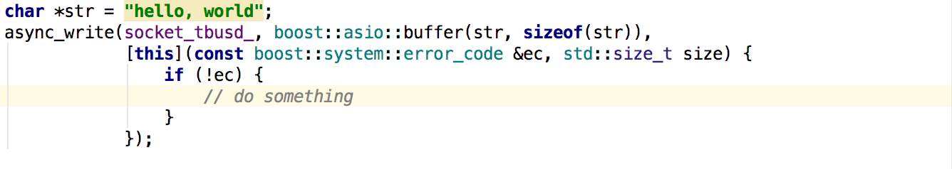
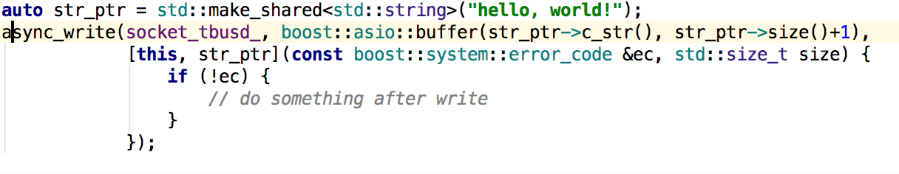
碰到的问题
异步写时，缓存的生命周期没有持续到真正发送的时候
可以用堆变量、成员变量解决这个问题

Slide 25
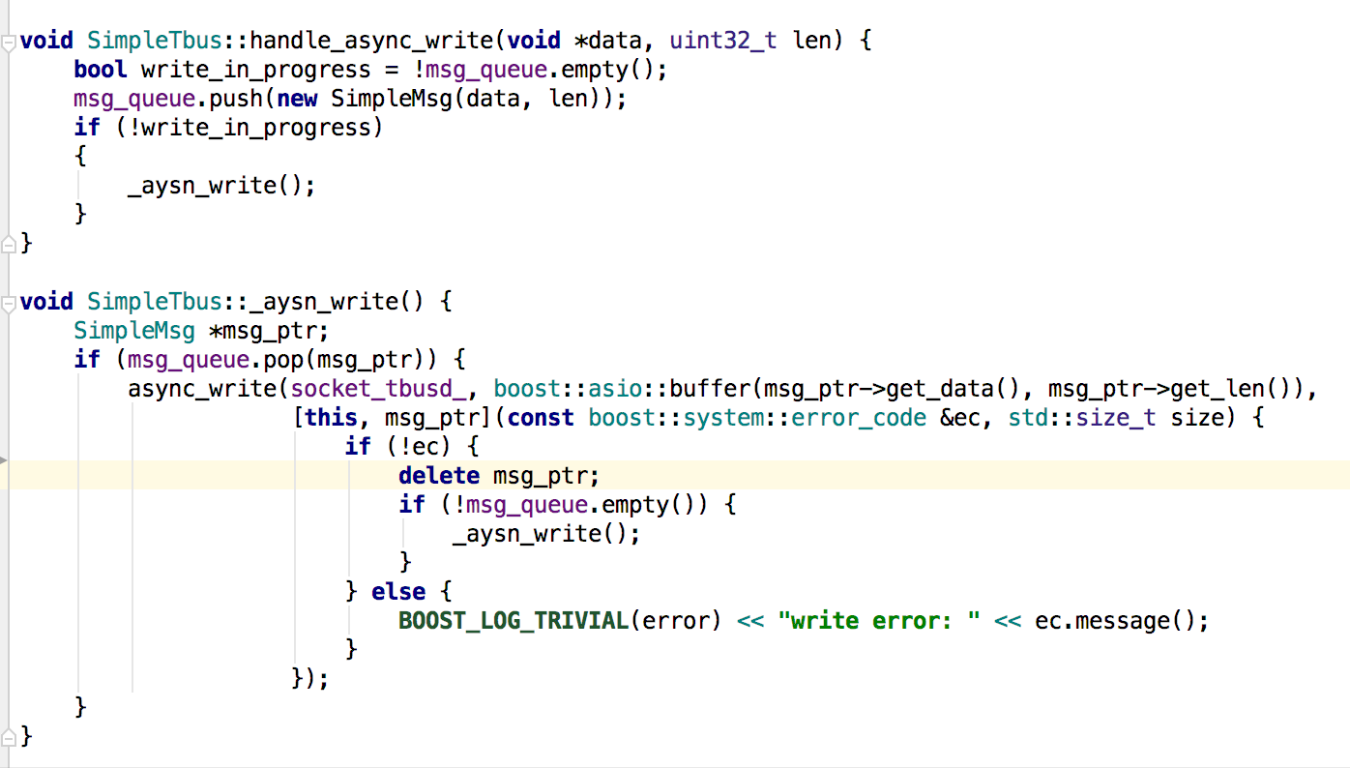
碰到的问题
多线程同时向一个socket同时写入
解决方法：建一个写队列

Slide 26
碰到的问题
如何读全一条消息
check recv < len
read_msg
complete
check recv == len

Slide 27
优化
尽量减少数据的拷贝
tbusd->tbusd传输数据直接使用共享内存作为发送缓存，无需拷贝
无锁
单线程tbusd不用考虑数据互斥
todo 缓冲内存池

Slide 28
谢谢！

